Slide 1
DOPRAVNÍ ZNAČKY
Rozlišování obrazných znaků a symbolů

Slide 2

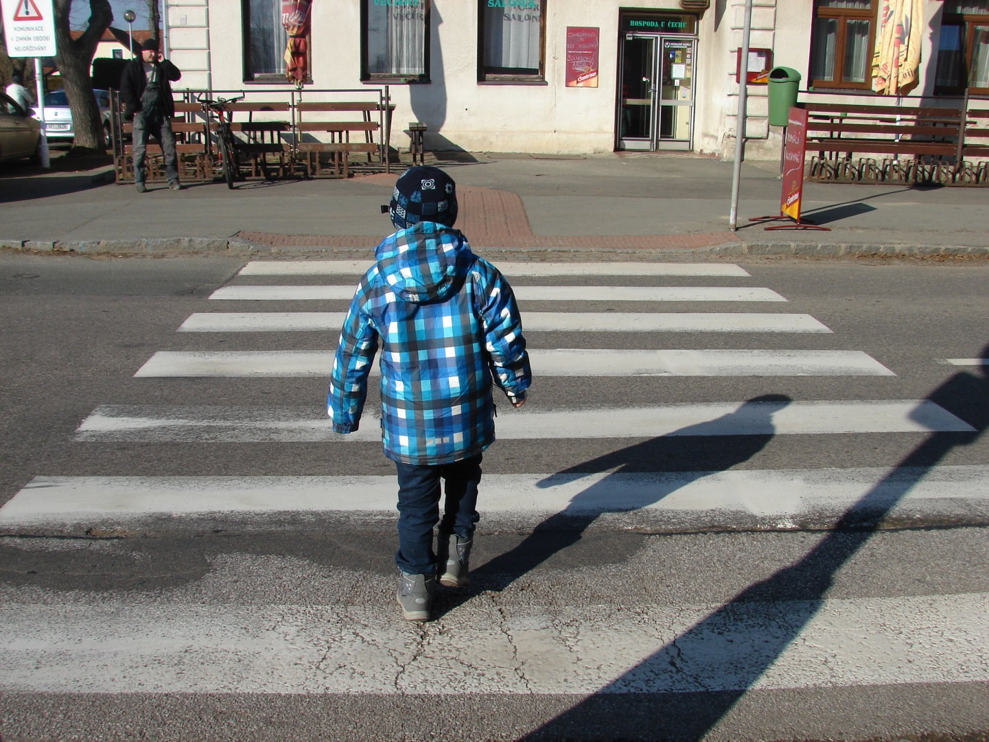


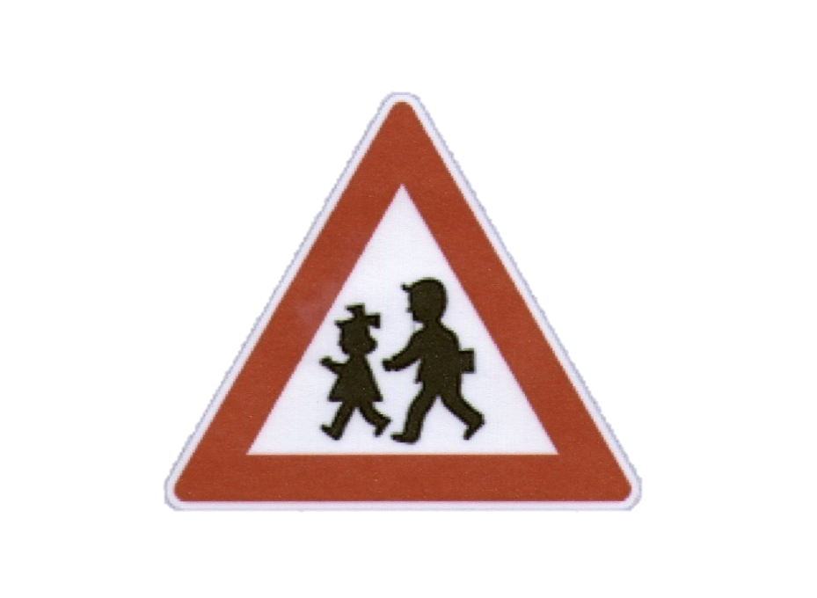




Slide 3
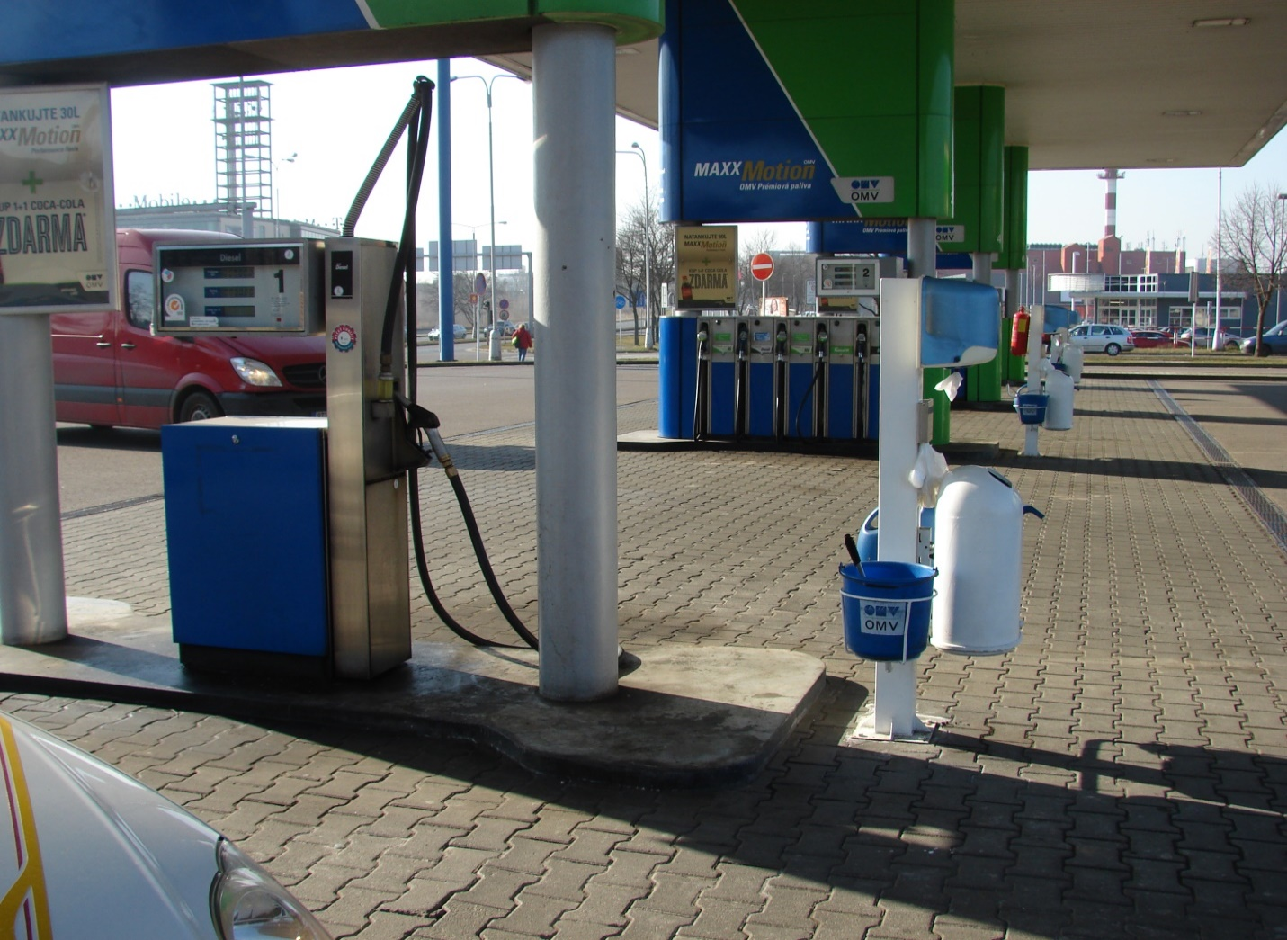

Slide 4
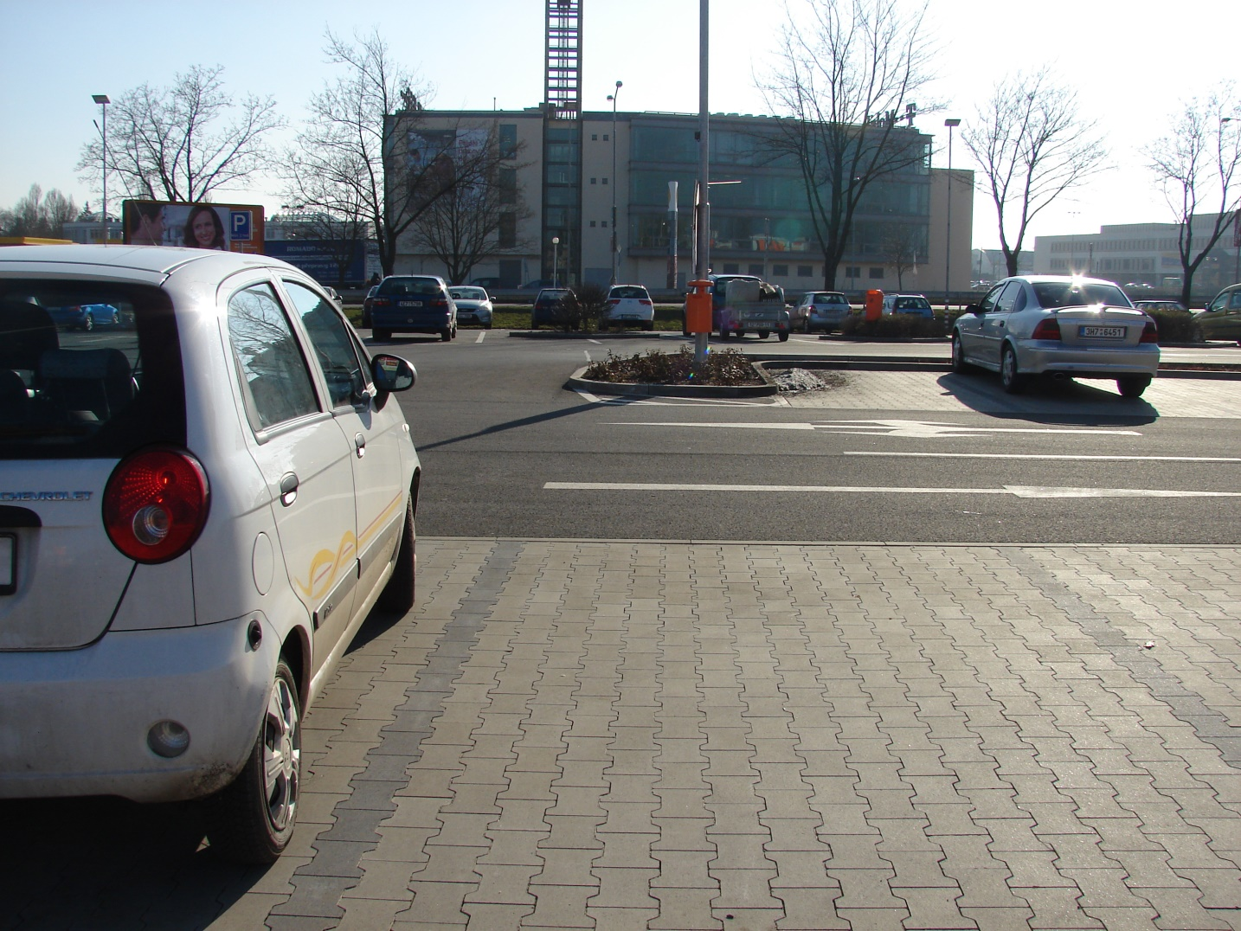

Slide 5
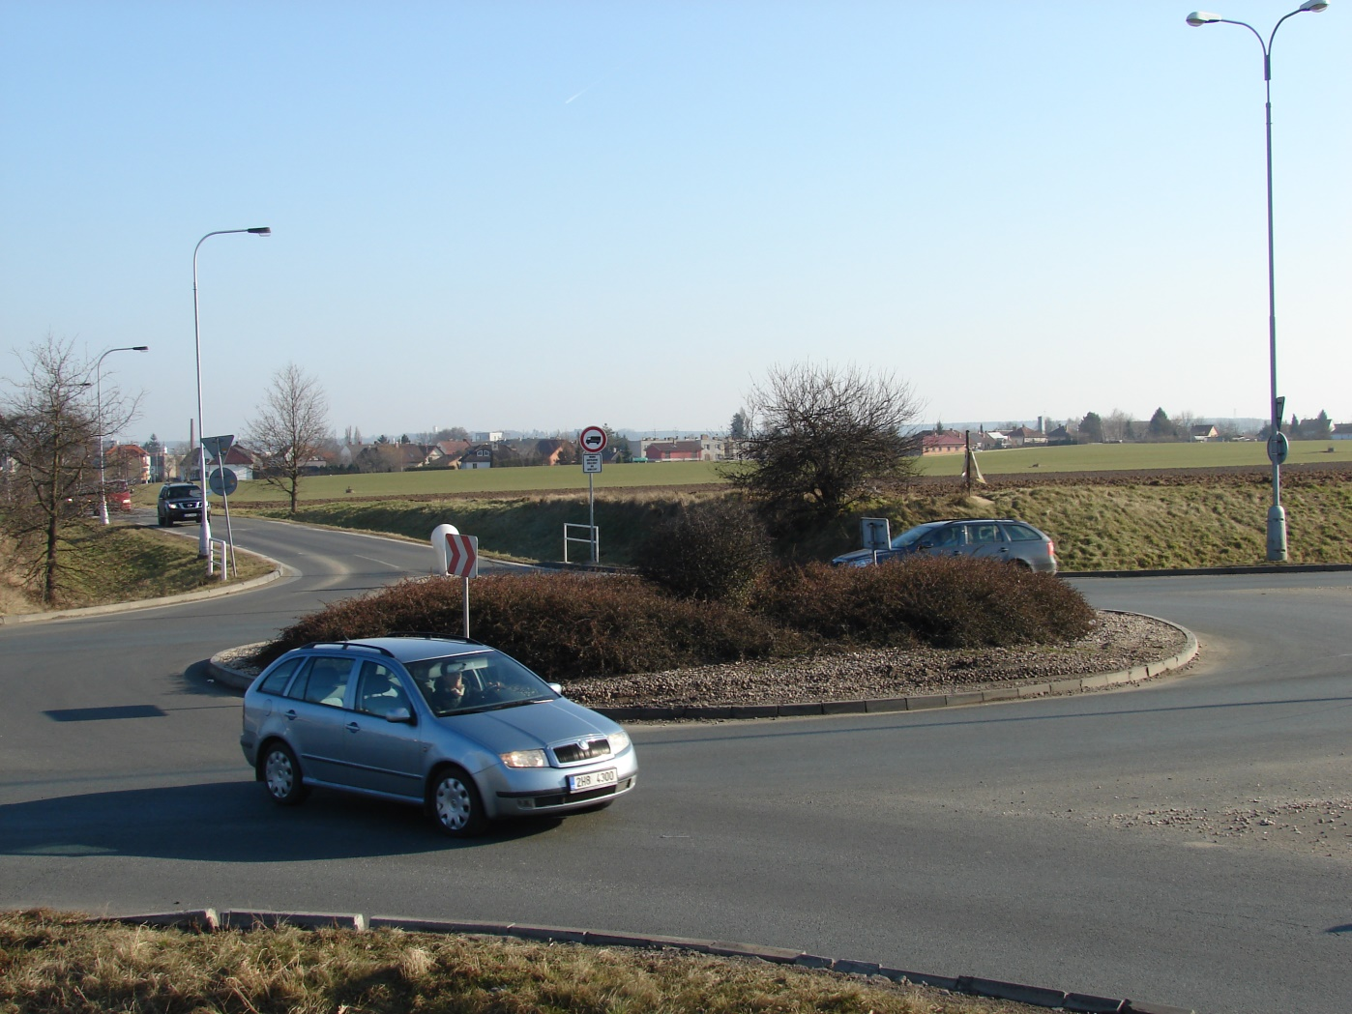

Slide 6
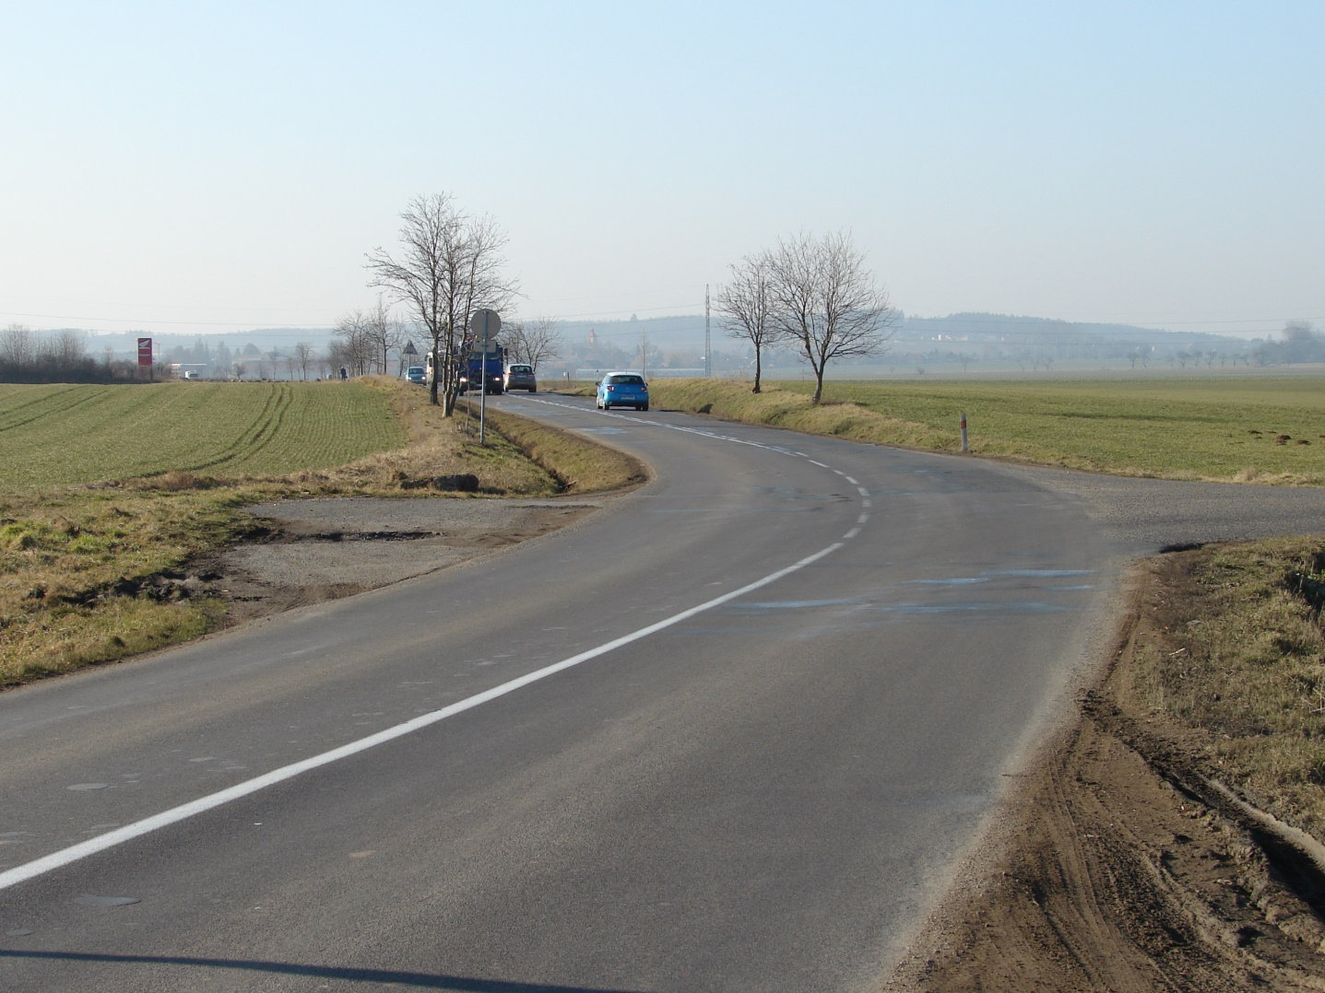

Slide 7
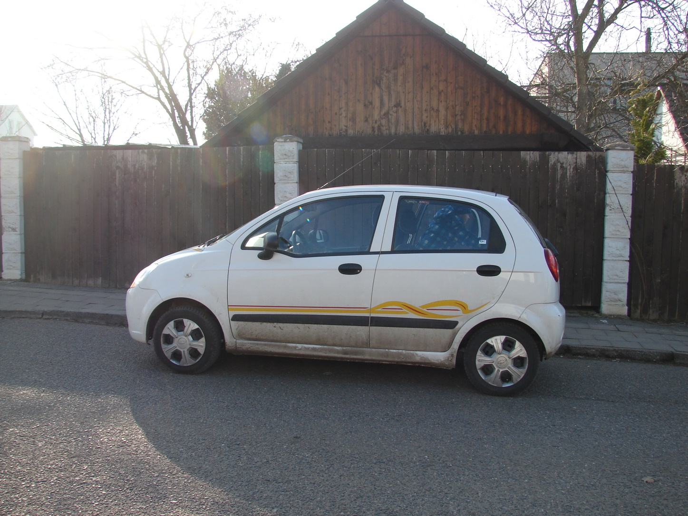

Slide 8
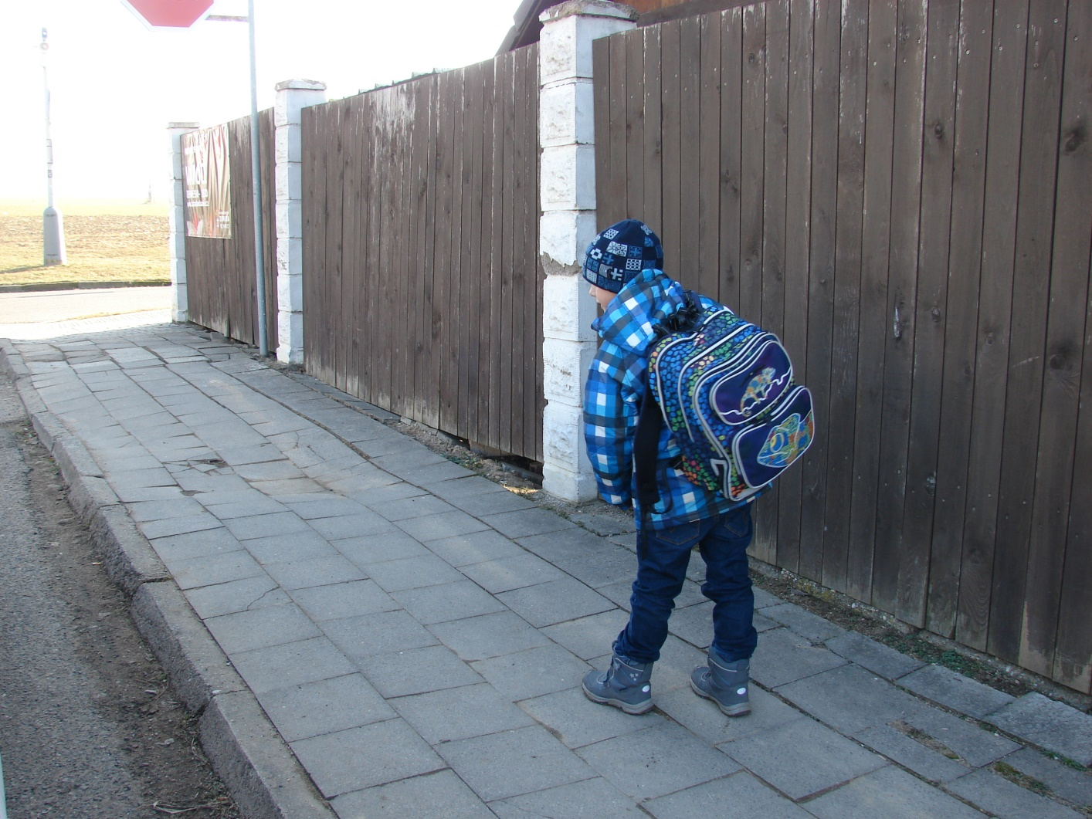

Slide 9
Použité odkazy
Vlastní fotografie a ilustrace

Slide 10
Metodický pokyn
Integrovaný blok: doprava
Popis
Děti hledají vhodnou značku k danému obrázku
Očekávání a cíle
Děti se dokáží zorientovat v dopravním prostředí

Slide 11
Studijní materiály
Povinné materiály, pomůcky a technické vybavení
zdroj: www.dumy.cz
Dotyková obrazovka, připojená k PC
Nepovinné materiály
Didaktický kufřík - KUMUČ

Slide 12
Práce s interaktivním výukovým materiálem
Na snímku 2 až 8 jsou dětem nabízeny různé dopravní situace. Děti se snaží vyřešit správné přiřazení dopravní značky k dané situaci.
Na každé ze značek je nastaven animační efekt a aktivační událost.
Děti tak získávají možnost zpětné vazby.
Získané zkušenostmi s dětmi aplikujeme na dopravním hřišti.

Slide 13
Práce s didaktickým kufříkem KUMUČ
Cílem práce je znázornit proces vyjádřený na jednotlivých tabulkách. Děti mají za úkol seřadit tabulky ve správném pořadí.
Děti, které nepracují na tabuli, mají k dispozici zalaminované dopravní značky a obrázky s dopravními situacemi.
Děti mají možnost kontroly - zpětné vazby na druhé straně obrázku dopravní situace, kde je vyobrazena správná dopravní značka.

Slide 14
Prvky polytechnické výchovy
Rozlišit některé jednoduché obrazné symboly, piktogramy a značky, umět je používat (např. číst piktogramy, pochopit obrázkové čtení)
Pochopit význam piktogramu (např. pravidla chování ve skupině, v hromadném dopravním prostředku, znát význam elementárních dopravních značek a označení nebezpečí (elektřina, zákaz rozdělávání ohně, koupání, skákání do vody atd.)
Snažíme se získané informace převádět do praxe s dětmi na dopravním hřišti.

Slide 15
Cíle polytechnické
výchovy
Chápat postavení techniky a technických oborů v životě lidstva jako devízu
Učit děti základním poznatkům o technice
Směrovat
děti k získávání základních pracovních dovedností a návyků
Vnímat vliv techniky na společnost a přírodu
Vést děti ke kooperativnímu hodnocení a sebehodnocení
Podpořit rozvoj myšlenkového potenciálu
dětí

